Slide 1
Виды и правила проведения инструктажей по охране труда безопасности

Slide 2
Нормативно-правовой основой организации работы по обучению работников охране труда
Трудовой кодекс Российской Федерации от 30 декабря 2001 года 197-ФЗ (ТК РФ):
1.1. Статья 212 ТК РФ - Работодатель обязан обеспечить обучение безопасным методам и приемам выполнения работ и оказанию первой помощи пострадавшим на производстве, проведение инструктажа по охране труда, стажировки на рабочем месте и проверки знания требований охраны труда.
1.2. Статья 219 ТК РФ - Каждый работник имеет право на обучение безопасным методам и приемам труда за счет средств работодателя.
1.3. Статья 225 ТК РФ - Обучение и профессиональная подготовка в области охраны труда.

Slide 3
2. Постановление Министерства труда и социального развития Российской Федерации и Министерства образования Российской Федерации от 13 января 2003 года 1/29 «Об утверждении Порядка обучения по охране труда и проверки знаний требований охраны труда работников организаций».
3. ГОСТ 12.0.004-90 «Межгосударственный стандарт. Система стандартов безопасности труда. Организация обучения безопасности труда. Общие положения» от 01 июля 1991 года.

Slide 4
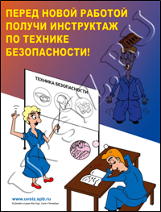
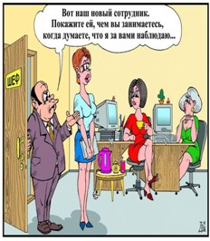
Порядок обучения по охране труда
Обучение по охране труда
Инструктажи по охране труда
Стажировка
Проверка знаний, допуск к работе

Slide 5
Виды инструктажей по охране труда
Вводный
Инструктаж на рабочем месте
Первичный
Повторный
Внеплановый
Целевой

Slide 6
Вводный инструктаж по безопасности труда проводит инженер по охране труда или лицо, на которое возложены эти обязанности, со всеми вновь принимаемыми на работу не зависимо от их образования, стажа работы по данной профессии или должности, с временными работниками, командированными, учащимися и студентами, прибывшими на производственное обучение или практику, а также учащимися в учебных заведениях. О проведении вводного инструктажа делают запись в журнале регистрации вводного инструктажа с обязательной подписью инструктируемого и инструктирующего, а также в документе о приеме на работу или контрольном листе. Проведение вводного инструктажа с учащимися регистрируют в журнале учета учебной работы.

Slide 7
Первичный инструктаж на рабочем месте проводится до начала самостоятельной работы: - со всеми вновь принятыми в организацию работниками, включая работников, выполняющих работу на условиях трудового договора, заключенного на срок до двух месяцев или на период выполнения сезонных работ, в свободное от основной работы время (совместители), а также на дому (надомники) с использованием материалов, инструментов и механизмов, выделяемых работодателем или приобретаемых ими за свой счет; - с работниками организации, переведенными в установленном порядке из другого структурного подразделения, либо работниками, которым поручается выполнение новой для них работы; - с командированными работниками сторонних организаций, обучающимися образовательных учреждений соответствующих уровней, проходящими производственную практику (практические занятия), и другими лицами, участвующими в производственной деятельности организации.

Slide 8
Повторный инструктаж проходят все работающие, за исключением лиц, освобожденных от первичного инструктажа на рабочем месте, не зависимо от их квалификации, образования и стажа работы не реже чем через 6 месяцев. Его проводят с целью проверки знаний правил и инструкций по охране труда, а также с целью повышения знаний индивидуально или с группой работников одной профессии, бригады по программе инструктажа на рабочем месте. По согласованию с соответствующими органами государственного надзора для некоторых категорий работников может быть установлен более продолжительный (до 1 года) срок прохождения повторного инструктажа.

Slide 9
Внеплановый инструктаж проводится:
• при введении в действие новых или переработанных стандартов, правил, инструкций по охране труда, а также изменений к ним;
• при изменении, технологического процесса, замене или модернизации оборудования, приспособлений и инструмента, исходного сырья, материалов и других факторов, влияющих на безопасность труда;
• при нарушении работающими и учащимися требований безопасности труда, которые могут привести или привели к травме, аварии, взрыву или пожару, отравлению;
• по требованию органов надзора;
• при перерывах в работе - для работ, к которым предъявляются дополнительные (повышенные) требования безопасности труда, более чем 30 календарных дней, а для остальных работ - более двух месяцев.
Внеплановый инструктаж проводят индивидуально или с группой работников одной профессии.

Slide 10
Целевой инструктаж проводится:
• при выполнении разовых работ, не связанных с прямыми обязанностями работника по специальности (погрузка, выгрузка, уборка территории, разовые работы вне предприятия, цеха и т.п.);
• при ликвидации последствий аварии, стихийных бедствий, производстве работ, на которые оформляется наряд-допуск, разрешение и другие документы.
Целевой инструктаж проводится непосредственно руководителем работ и фиксируется в журнале инструктажей и необходимых случаях - в наряде-допуске.

Slide 12
Стажировка
Стажировка - составная часть процесса обучения по охране труда, производственная практика, проводимая с целью овладения работником безопасных приемов и методов выполнения работ. Все рабочие, в том числе выпускники профтехучилищ, учебно-производственных (курсовых) комбинатов, после первичного инструктажа на рабочем месте должны в течение первых 2 - 14 смен (в зависимости от характера работы, квалификации работника) пройти стажировку под руководством лиц, назначенных приказом (распоряжением, решением) по цеху (участку, кооперативу и т.п.). Прохождение стажировки регистрируется в журнале регистрации инструктажа на рабочем месте.

Slide 13
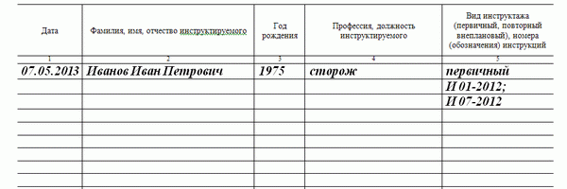

Slide 14
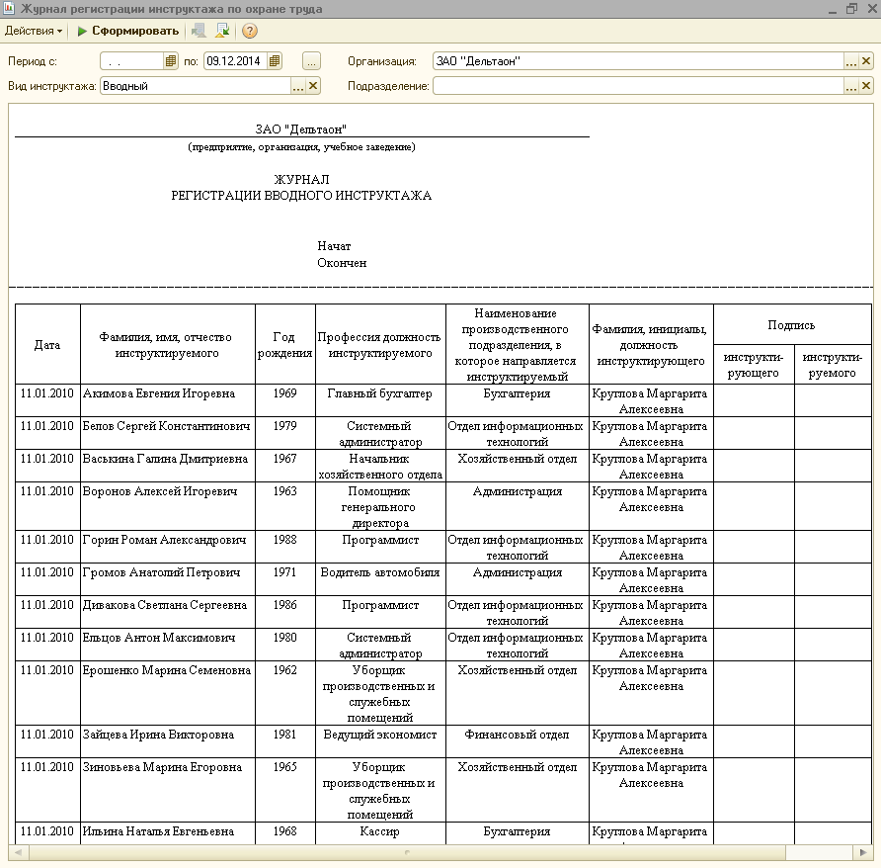

Slide 16
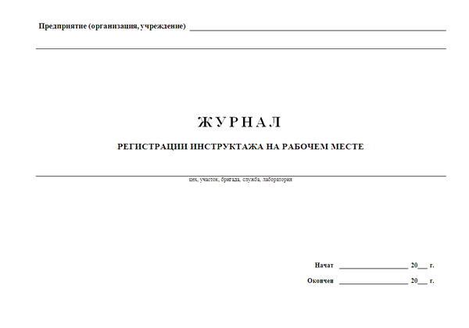

Slide 17
